Slide 1
ОТЧЕТ о реализации проекта краевой инновационной площадки (КИП-2017) за 2019 год
по теме: «Организационно-управленческая модель ресурсного центра инклюзивного образования для детей с тяжелыми нарушениями речи»
2020 год
Министерство образования, науки и молодежной политики Краснодарского края
ГБОУ ДО «Институт развития образования» Краснодарского края
Государственное бюджетное общеобразовательное учреждение Краснодарского края,
специальная (коррекционная) школа №26 г. Краснодара

Slide 2
Тема, цель, задачи КИП на 2019 год
ЦЕЛЬ
Уточнение организационно-управленческой модели РЦ по организации инклюзивного образования в Краснодарском крае
ЗАДАЧИ
Реализация инновационной организационно-управленческой модели ресурсного центра сопровождения инклюзивного образования в ГБОУ школе №26 с возможностью адаптации модели в образовательные организации, реализующие АООП, вариант 5.1, 5.2.
Проведение мониторинга для определения потребностей ОО.
Определение социальных партнёров РЦ. Выявление образовательных учреждений (непосредственных заказчиков), в которые осуществляется инновация.
Создание банка данных технологий обучения и воспитания детей с ТНР.
Развитие творческого потенциала сотрудников при освоении и трансляции образовательных технологий.
ТЕМА
Организационно-управленческая модель ресурсного центра инклюзивного образования для детей с тяжелыми нарушениями речи

Slide 3
Проект по внедрению организационно-управленческой модели РЦ инклюзивного образования
Руководитель ресурсного центра
Координационный совет РЦ ГБОУ школы №26
Образовательный инновационный продукт
Потребители инновационного продукта – ОО - заказчики
Внешние партнеры
Ресурсный центр как система внешних и внутренних связей

Slide 4
Уточнение организационно-управленческой структуры РЦ
Координационный совет РЦ
Директор ГБОУ школы №26
Педагогический совет школы
Координационный совет РЦ
Директор ГБОУ школы №26
Педагогический совет школы
Сектор разработки АООП, оценки результатов формирования УУД
Сектор реализации технологий начального образования
обучающихся с ТНР
Сектор логопедической коррекции и развития речи
Сектор психолого-педагогического сопровождения
Сектор дополнительного образования
Параспорт
Декоративно-прикладное творчество
Сектор разработки АООП, ИПР, оценки результатов формирования УУД
Сектор технологий начального образования
обучающихся с ТНР
Сектор логопедической коррекции и развития речи
Сектор психолого-педагогического сопровождения
Техническая поддержка ресурсного центра
Техническая поддержка ресурсного центра
Организационная структура РЦ ГБОУ школы № 26

Slide 5
Ежегодный мониторинг педагогических работников образовательных организаций
г. Краснодара и края
Анкета для педагогов
«Готовность к работе с детьми с тяжелыми нарушениями речи»
I. Блок общей информации
II. Блок разработки АООП
V. Блок психолого-педагогического сопровождения
IV. Блок логопедической коррекции и развития речи
III. Блок педагогических технологий начального образования обучающихся с ТНР

Slide 6
Результаты мониторинга (2019 год)
культура инклюзивного образования находится в стадии становления, т.к. на уровне отношения 57% педагогов считают, что детям с ОВЗ лучше получать образование в специальных (коррекционных) школах;
профессиональная установка на работу с детьми с ОВЗ находится в стадии формирования, т.к. только около пятой части педагогов считают себя мотивационно готовыми к работе с учащимися, имеющими особые образовательные потребности;
66,3% опрошенных указали на необходимость консультативно-методического сопровождения по проблеме развития и обучения детей с ТНР.
Из форм трансляции педагогического опыта наиболее информативными (по мнению опрошенных) являются конференции, диалоги за «круглым столом» с участием специалистов: логопедов, психологов, медицинских работников (62,1%); средства ИКТ (электронные журналы, газеты, мультимедийные презентации) - 29,5%; открытые занятия – 35,3%; вебинары – 70,2%.

Slide 7
Стратегические направления работы с ОО
Проектирование организационно-управленческой структуры инклюзивной школы;
уточнение дорожной карты ОО по реализации инклюзивного образования;
налаживание сетевого взаимодействия с образовательными организациями, имеющими успешный опыт инклюзивной практики, с центрами психолого-педагогического и медико-социального сопровождения, специальными (коррекционными) школами, центрами дополнительного образования;
формирование информационно-методической базы для обеспечения специальных образовательных условий разным категориям детей с ОВЗ;
осуществление преемственности в обучении, развитии и психолого-педагогическом сопровождении детей, имеющих ОВЗ, на всех ступенях в условиях общеобразовательного учреждения.

Slide 8
Результативность деятельности КИП за отчетный период
Организационно-управленческая структура РЦ, позволяющая своевременно и качественно оказывать образовательные услуги по реализации ФГОС НОО обучающихся с ОВЗ.
Комплекс методического и информационного обеспечения инновационного образовательного процесса по направлениям инклюзивного образования:
- методические рекомендации ОО по реализации АООП (результатам формирования УУД, коррекционной программы) для обучающихся с ТНР;
- методические рекомендации учителям-логопедам, педагогам-психологам, специалистам ПМПК, учителям - предметникам, педагогам дополнительного образования по диагностике, коррекции, психолого-педагогическому сопровождению обучающихся с ТНР;
- дидактические рекомендации родителям по обучению и воспитанию в семье детей с ТНР;
- электронный банк учебно-методических материалов: ТКУ по учебным предметам, коррекционно-развивающие программы по преодолению речевых нарушений у детей и т.д.
- экспресс карты основных типологий ТНР и формы коррекции в условиях ОУ.
- нормы оценивания знаний учащихся с ТНР за устные и письменные ответы по русскому языку для младшего, среднего и старшего звена ОУ.

Slide 9
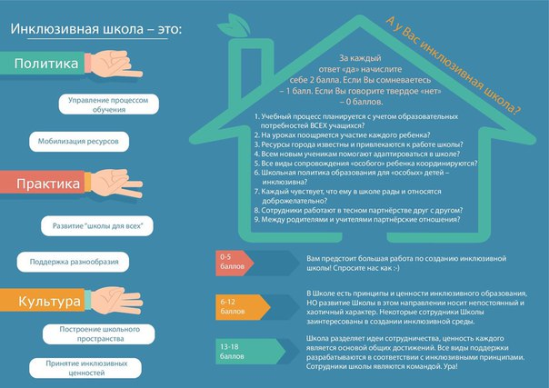
ШАГ 1. Блиц-анкетирование административно-педагогического корпуса ОО

Slide 10
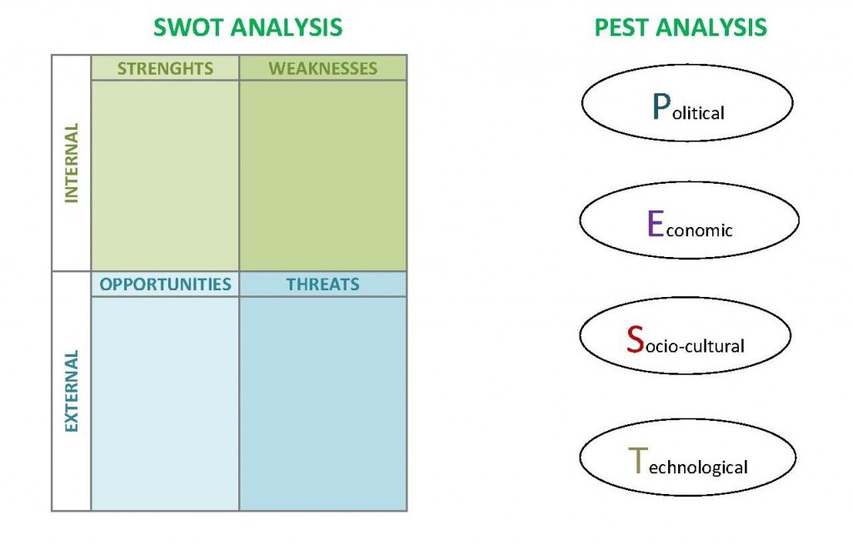
ШАГ 2. Стратегический анализ образовательной организации
SNW анализ
Фактор | Качественная оценка позиций ОО относительно других ОО
 | сильная | нейтральная | слабая
1
2
3

Slide 11
ШАГ 3. Кластеры как основа сетевого взаимодействия
Совет
по взаимодействию
с социальными
партнерами
Совет
по обучению детей с ОВЗ
Совет родителей
Центр
коррекционно-педагогической
работы
Мультифункциональный
Центр дополнительного
образования
Центр
предпрофильного
обучения
образовательный
кластер
Начальная школа
образовательный
кластер
Основная школа
образовательный
кластер
Профильная школа

Slide 12
ШАГ 4. Архитектоника кластерной организационно-управленческой структуры
Управленческий модуль ОО
Коррекционно-развивающий модуль
ПМПК, Реабилитационные центры, ЦППМС
Координационный центр (планирование, организация, мониторинг, контроль)
Родительский совет
Модуль дополнительного образования
(по направлениям развития личности, возможностям, территориальной близости)
Модуль начального обучения
Научно-образовательный, методический модуль
(ГБОУ ИРО, инклюзивные сообщества РФ)
Центр трансферта инновационных разработок
Модуль предметного обучения
Консультационно-методический модуль,
(КИП, РЦ сопровождения ИО федерального и краевого значения)
Модуль психолого-педагогического сопровождения
Модуль внутришкольного дополнительного образования

Slide 13
Сотрудничество ГБОУ С(К) школы №26 – непосредственные заказчики образовательной услуги – 25 образовательных организаций и 2 договора с организациями-партнерами
МАОУ СОШ №10 Красноармейский район Краснодарского края
Договор №15 от 15.12.2018г.
МБОУ СОШ № 60 г. Краснодара Договор №13 от 09.12.2018г.
МБОУ СОШ № 74 г. Краснодара
Договор № 12 от 11.12.2018г.
МБОУ МО г. Краснодара лицей №90
Договор № 14 от 14.12.2018г.
МБОУ СОШ № 95 г. Краснодара
Договор №10 от 30.11.2018г.
МАОУ СОШ №1 ст. Выселки
МО Выселковский
Договор №7 от 30.09.2018г.
БОУ МО Динской район СОШ №35
Договор № 8 от 09.09.2018г.

Slide 14
Апробация и диссеминация результатов деятельности КИП 5 Публикаций команды инноваторов КИП. Участие в 4 конференциях всероссийского уровня

Slide 15
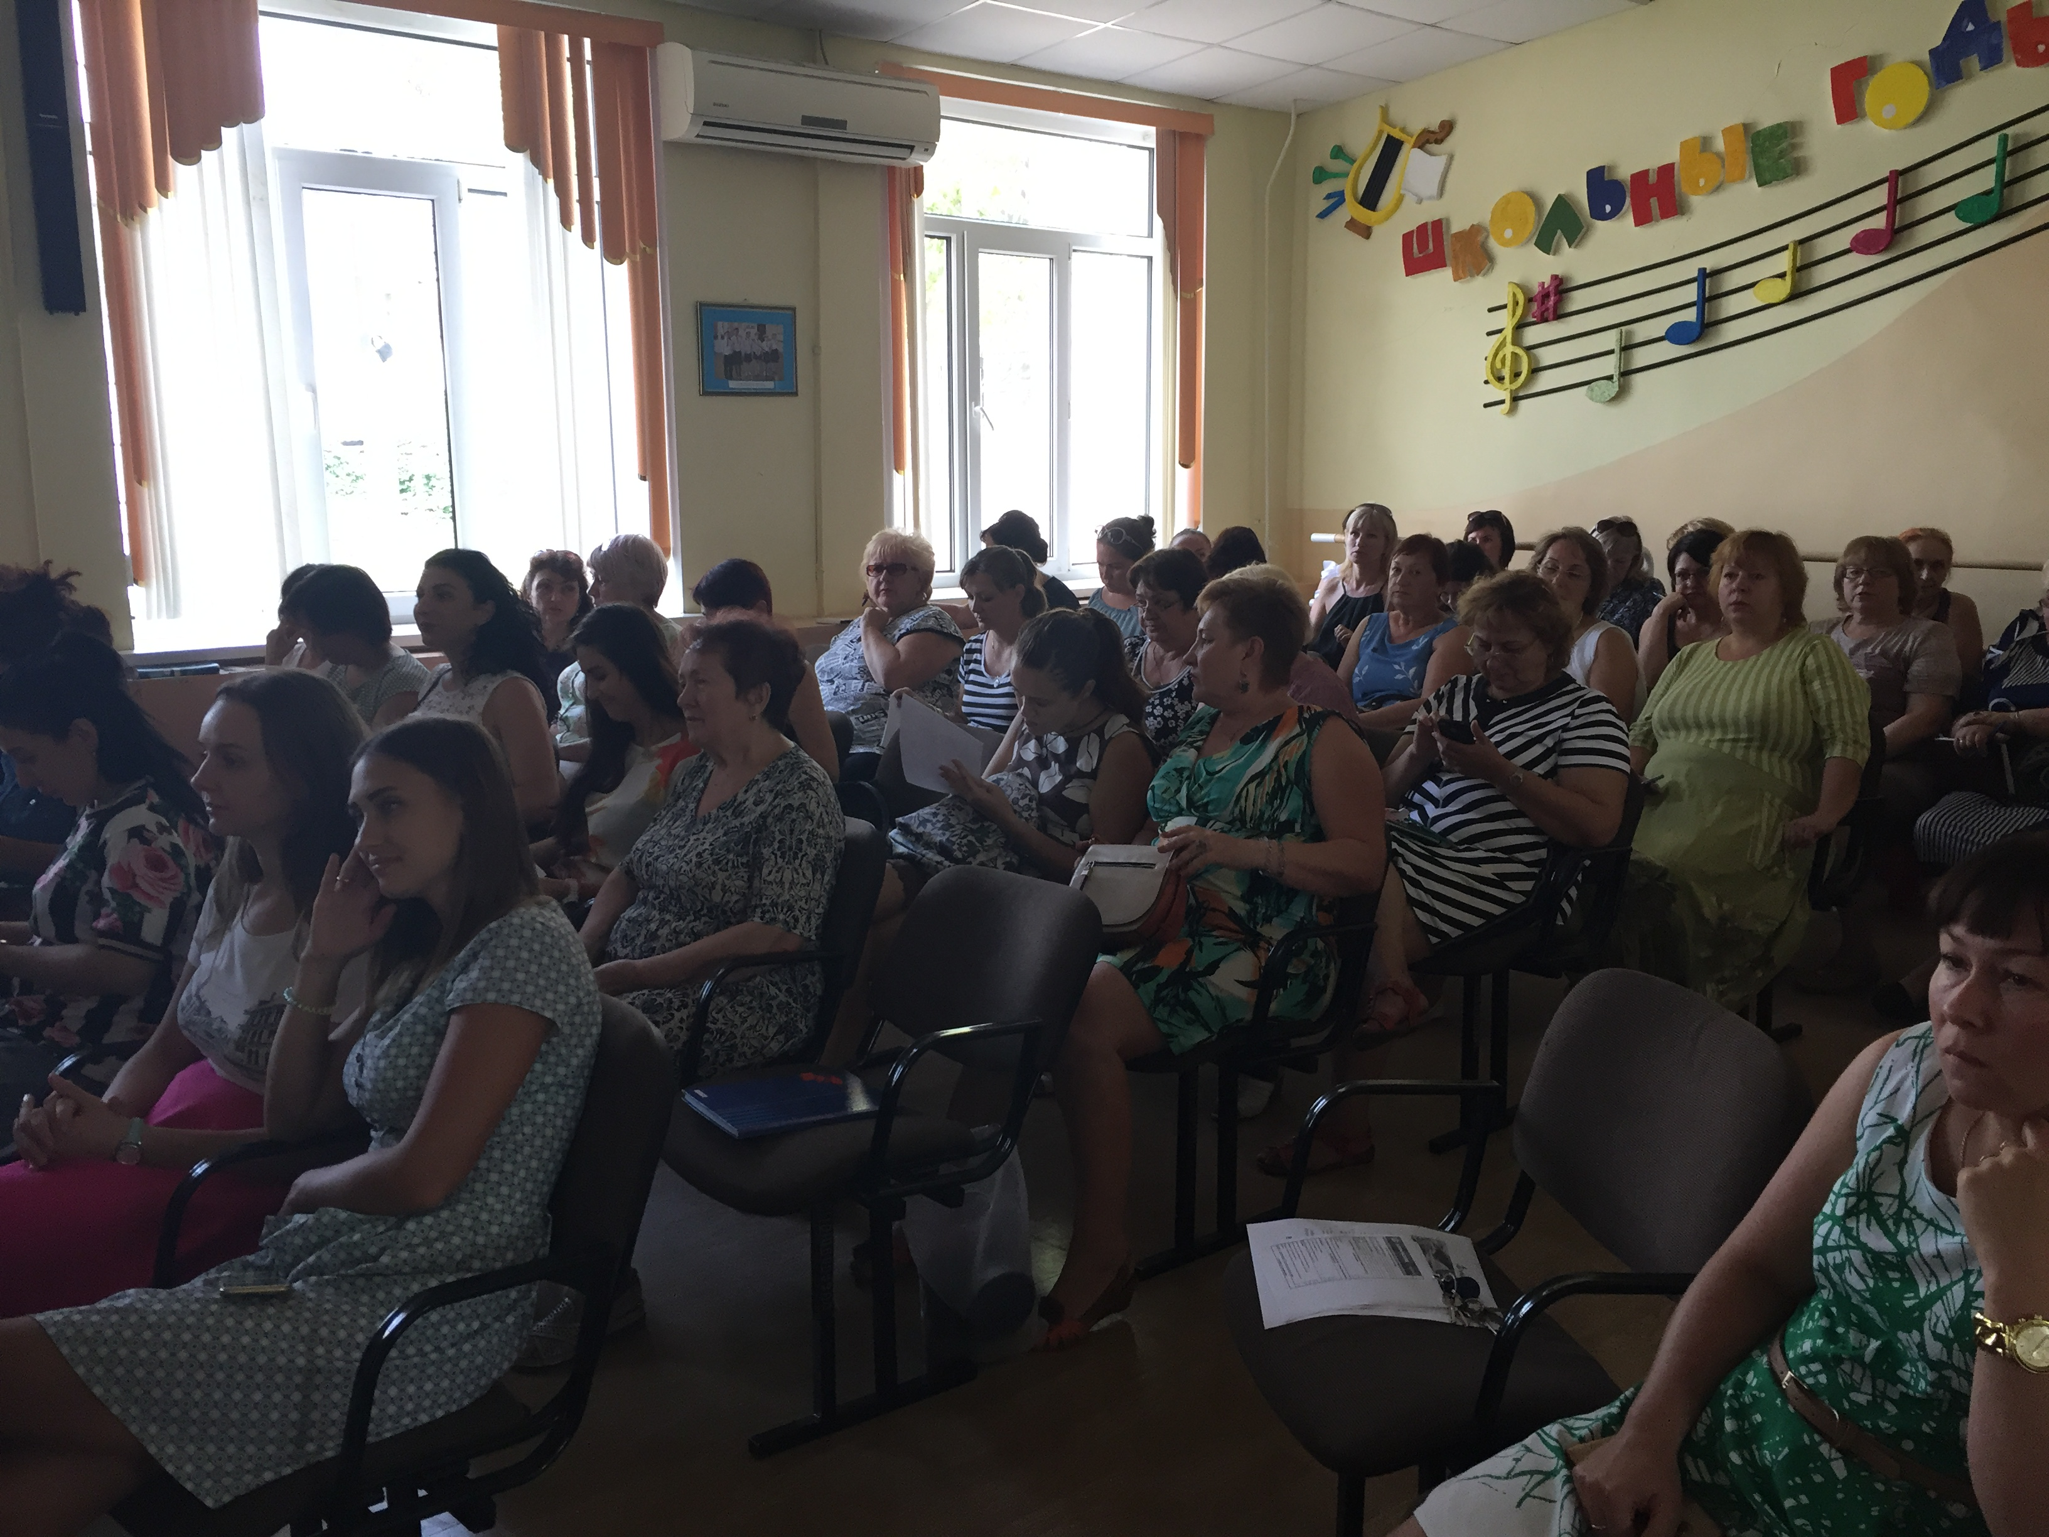
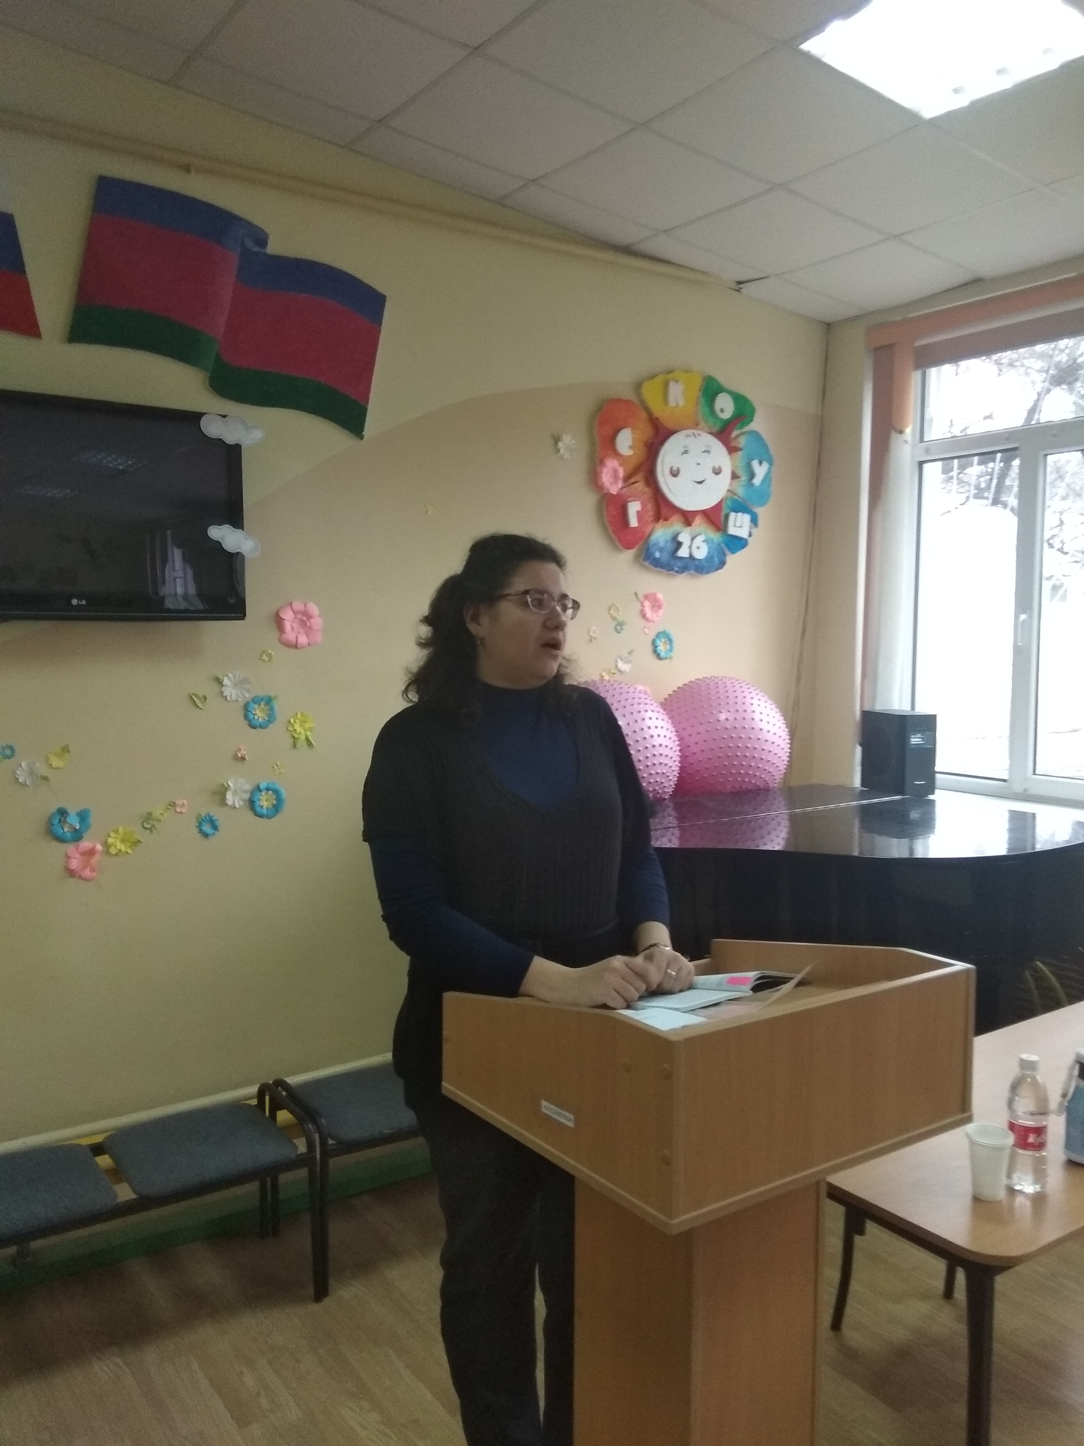
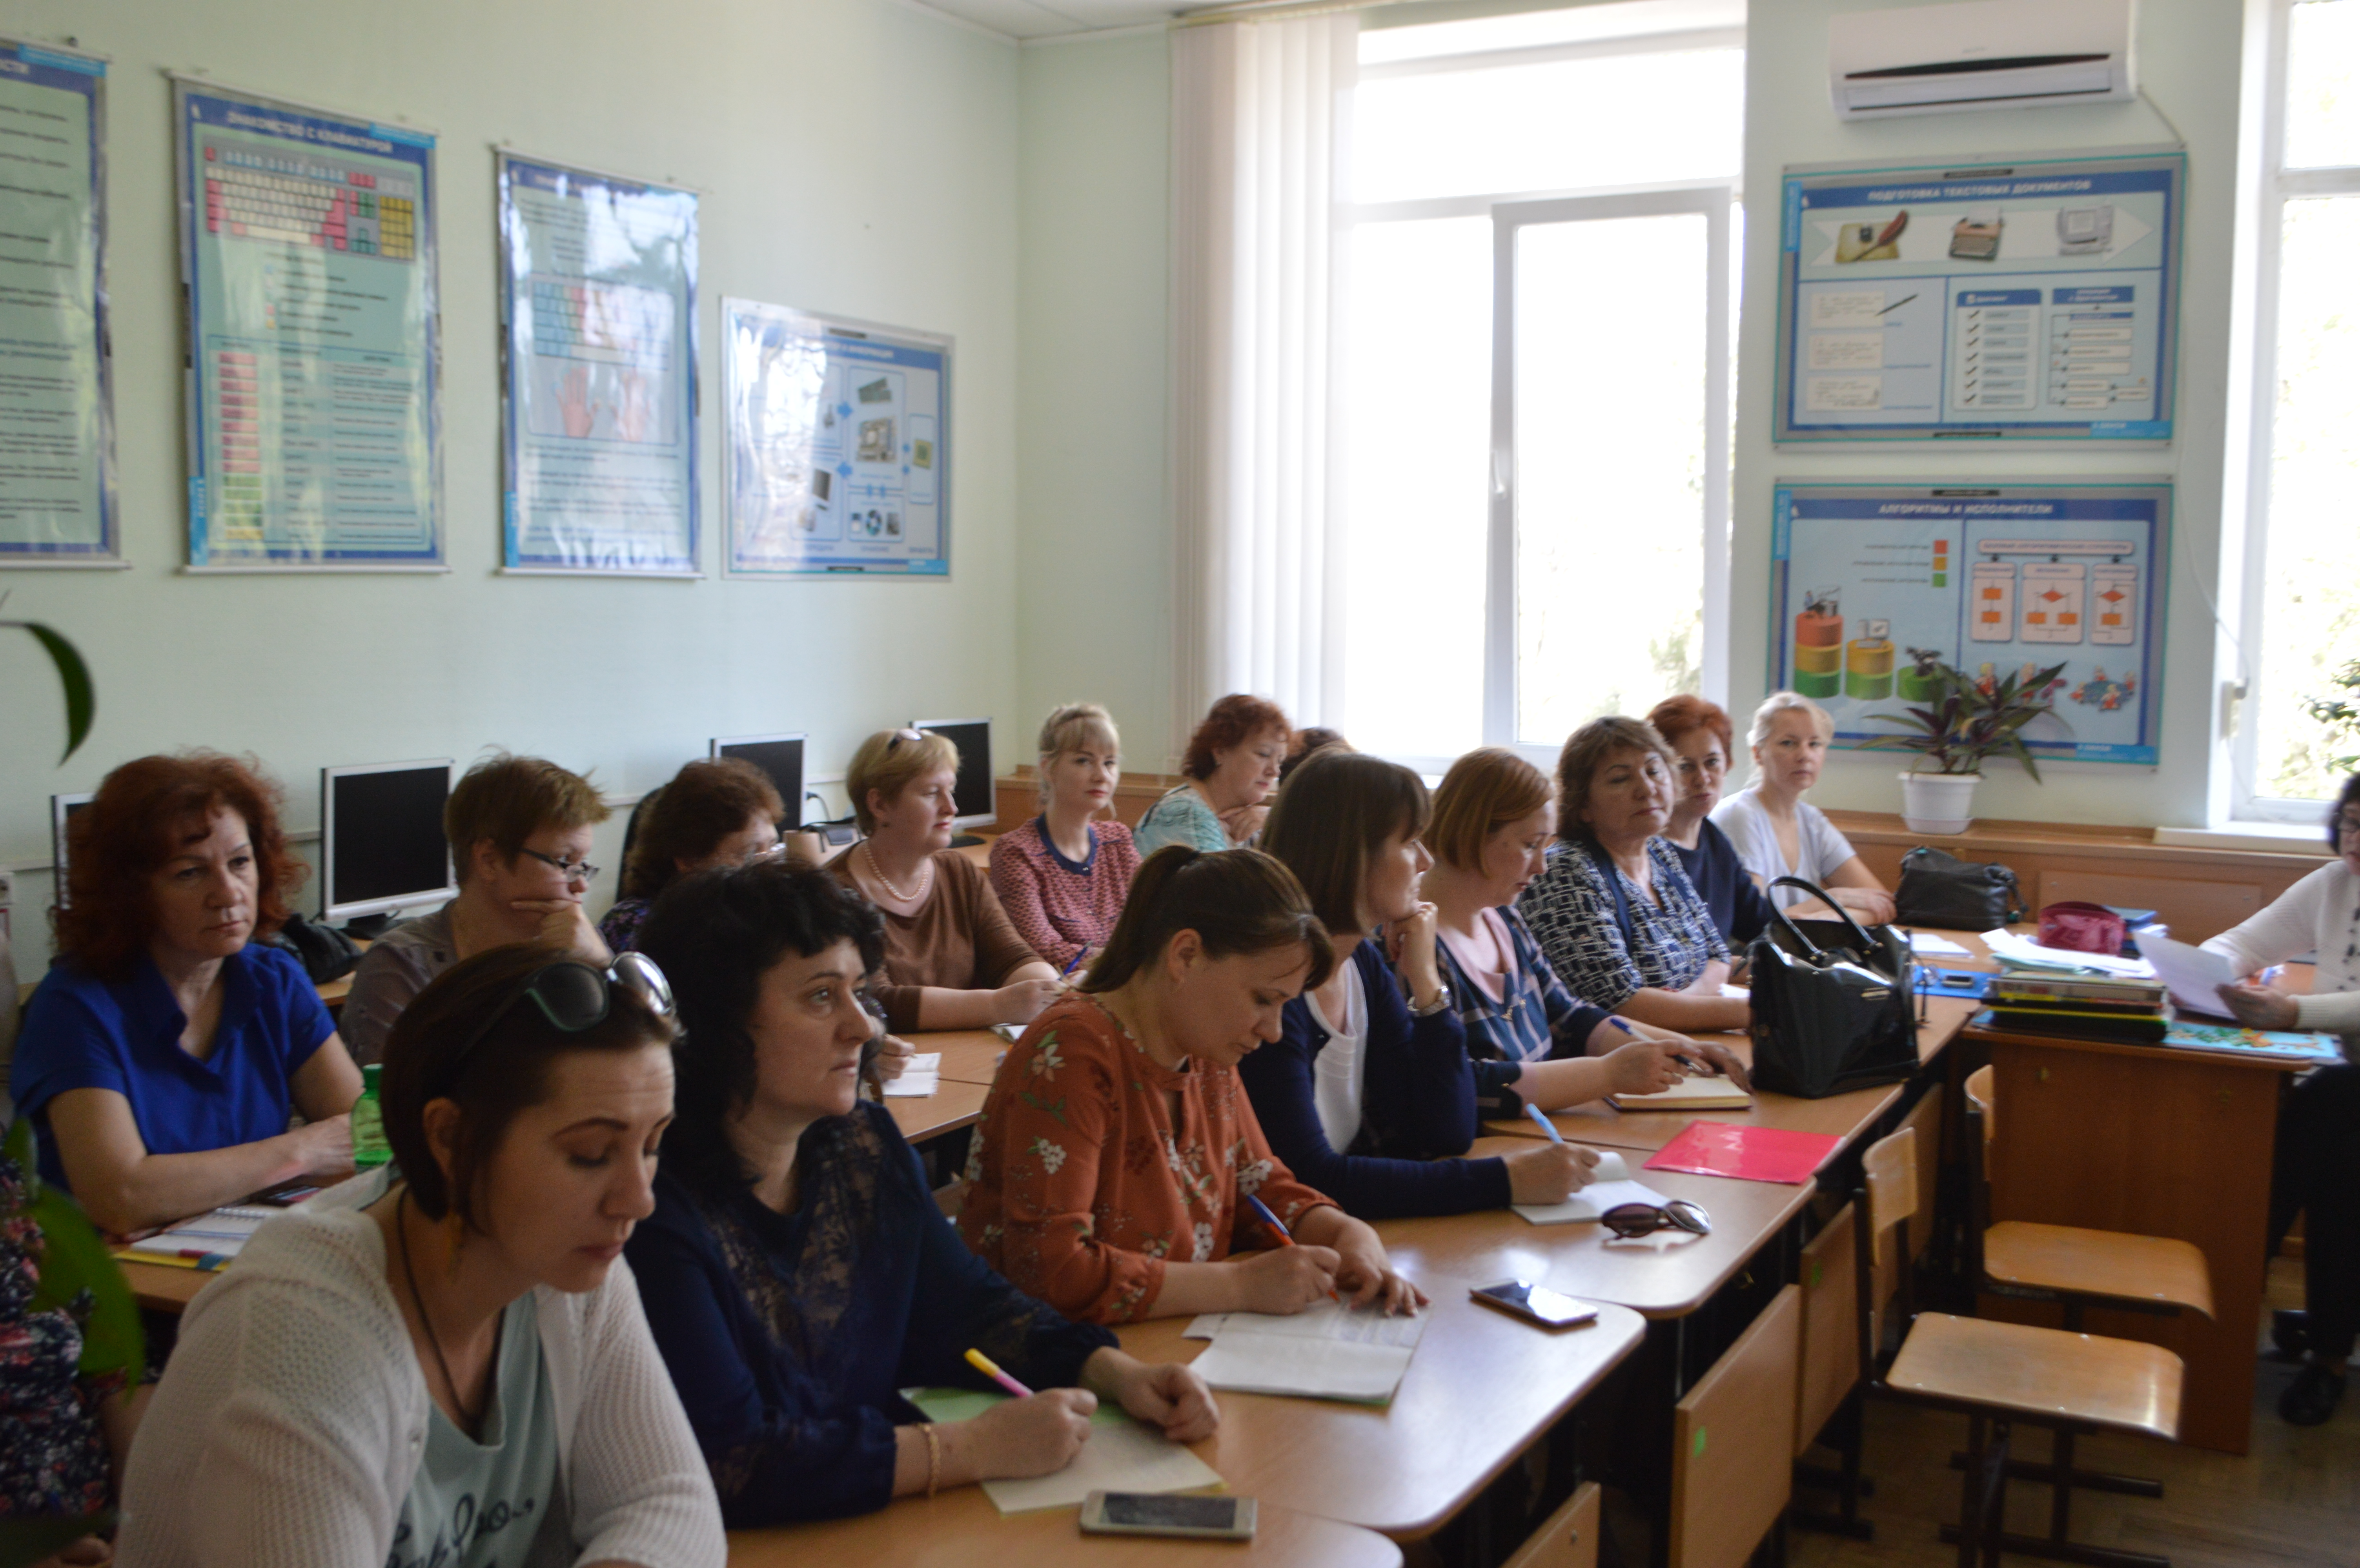
Апробация и диссеминация результатов деятельности КИП семинары, совещания, КПК на базе школы
1. Совещание "Проектирование стратегии инклюзивной школы". Участники – администрация и педагогические работники социальных партнеров - заказчиков (образовательные организации города и края), 24 августа 2019 года.
2. Семинар-практикум «ВИЖУ трудности, ВЕРЮ в возможности, МОГУ помочь: вариативные технологии работы с детьми с тяжелыми нарушениями речи», Участники – педагогические работники общеобразовательных организаций города и края. 27 апреля 2019 года.
3. Семинар РЕАЛИЗАЦИЯ АООП для обучающихся с ТНР в инклюзивной школе», участники – педагогические работники общеобразовательных организаций города и края. 20 декабря 2019 г.
4. Курсы повышения квалификации по теме «Особенности преподавания учебных предметов в начальной школе в условиях реализации ФГОС НОО, ФГОС НОО ОВЗ и ФГОС образования обучающихся с умственной отсталостью» 15.04-25.04.2019.

Slide 16
Благодарим за внимание!
Приглашаем к сотрудничеству!
Наши контакты:
Телефон: (861) 224-95-51
Адрес электронной почты: logoschool26@mail.ru

